Slide 1


UML
报告人：G2小组
小组成员：温中磊，吕政凯，楼静靓，简浩男，陈金润

Slide 2
UML
01
用例图
02
类图
03
状态图
04
顺序图
05
通信图
06
部署图
07
参考文献
08
组员评价
08
问题提问

Slide 3
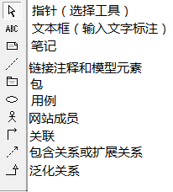
01
用例图
工具介绍
用例图的介绍
用例模型的基本组成部分有用例、角色（或参与者）、系统边界和关联。
用例用于描述系统的功能，也就是从用户的角度来说，
系统具体应包含哪些功能，帮助分析人员理解系统的行为。
用例图是显示一组用例、参与者以及它们之间关系的一种图。

Slide 4
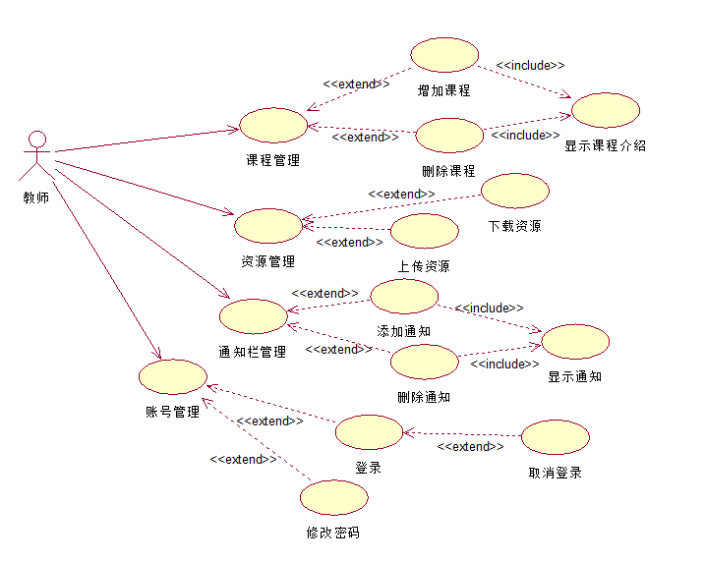
01
教师用例图

Slide 5
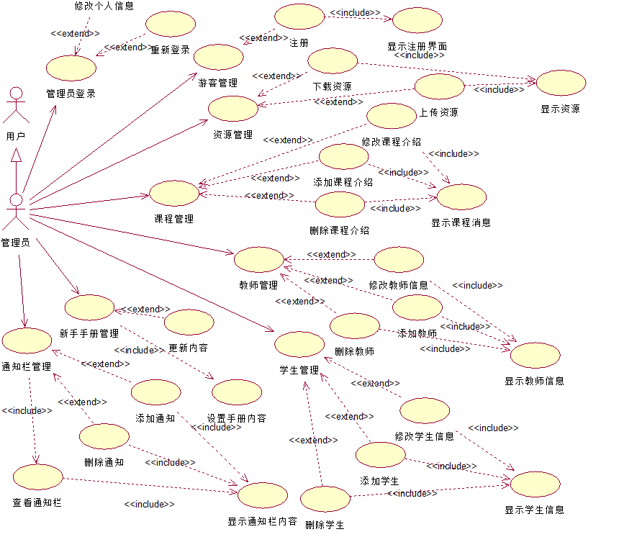
01
管理员用例图

Slide 6
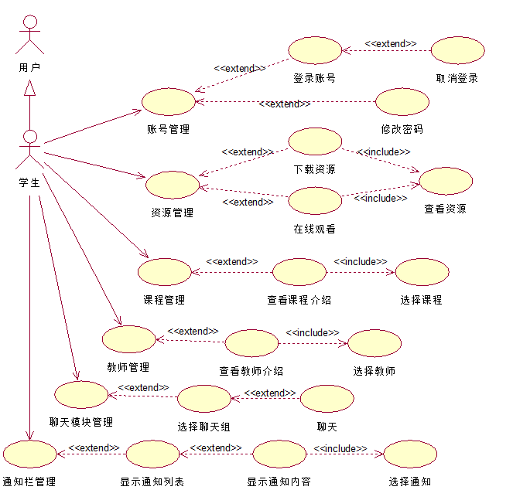
01
学生用例图

Slide 7
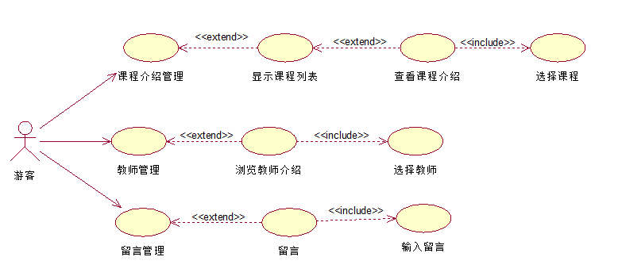
01
游客用例图

Slide 8
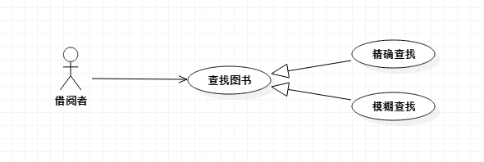
01
泛化关系
泛化关系指的是一般与特殊的关系。当多个用例共同拥有类似的结构和行为的时候，可以将
它们的共性抽象成为父用例，其他的用例作为泛化关系中的子用例。子用例继承了父用例所
有的结构、行为和关系

Slide 9
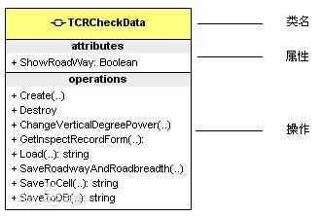
02
类图
类是对一组具有相同属性、操作、关系和语义的对象的抽象。主要包括名称（Name）部分、
属性（Attribute）和操作（Operation）部分。

Slide 10
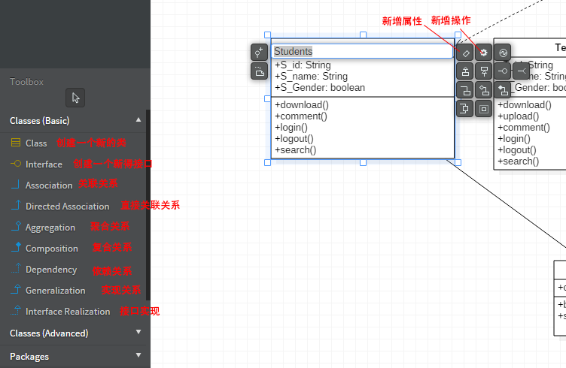
02
类图

Slide 11
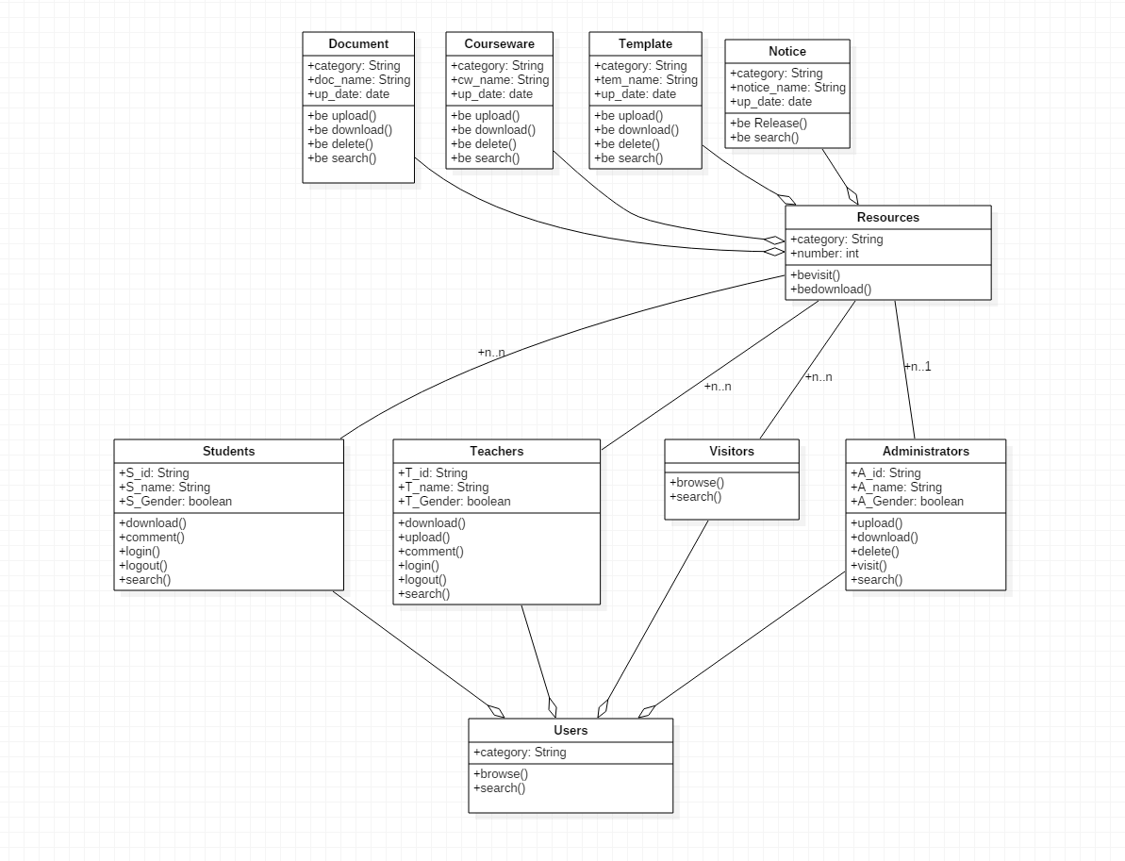
02
类图

Slide 12
03
状态图
状态机图
状态机图通过建立类对象的生存周期模型来描述对象随时间变化的动态行为。由状态，转换，事件，活动和动作5部分组成，是展示状态与状态转换的图。状态机图包含一个类的对象在其生命周期期间的所有状态的序列以及对象对接收到的事件所产生的反应。它是状态节点通过转移连接的图，描述了一个特定对象的所有可能状态，以及由于各种事件发生而引起的状态之间的转移。

Slide 13
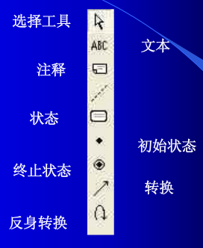
03
状态图
状态图工具栏

Slide 14
03
状态图
状态
事件
活动
转换
动作
状态是对象在生命周期中满足某些条件，执行某些活动或等待某些事件时的一个条件或状况。状态用圆角矩形表示，初态用实心原点表示，终态用圆形内嵌圆点表示。
事件指的是发生在时间和空间上的对状态机来讲有意义的那些事情。事件通常会引起状态的变迁，促使状态机从一种状态切换到另一种状态，如信号、对象额度创建和销毁等。
对象之间的转移叫转换，它包括事件和动作
活动指的是状态机中进行的非原子操作。
发生事件时的处理称为动作

Slide 15



03
状态图
转换
转换由5部分组成：源状态，触发事件，监护条件，动作和目标状态。
源状态：即受转换影响的状态
监护条件：布尔表达式，决定是否激活转换
触发事件：用来为转换定义一个事件，包括调用、改变、信号、时间四类事件
目标状态：当转换完成后对象的状态
动作：转换激活时的操作

Slide 16
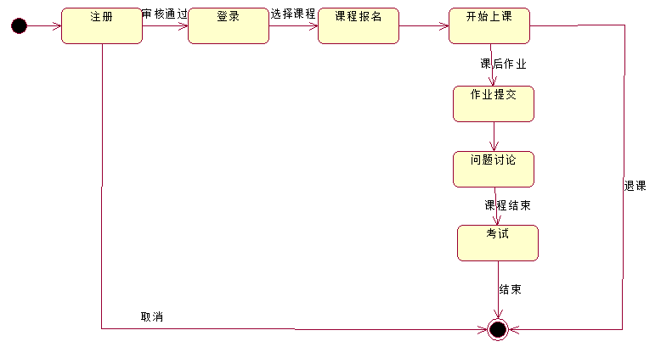
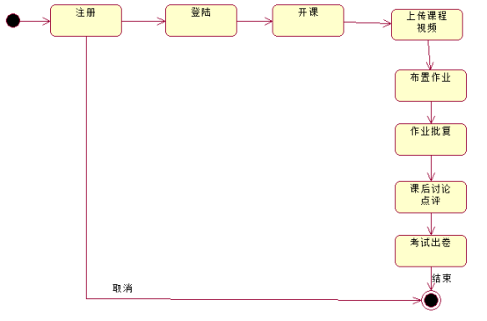
03
状态图
学生及游客状态
教师状态

Slide 17
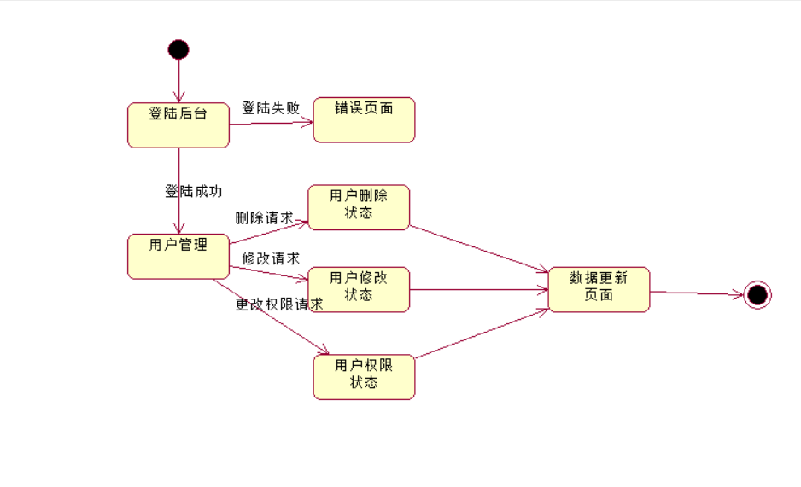
03
状态图
用户管理

Slide 18
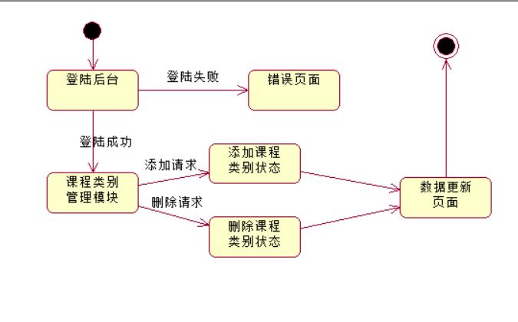
03
状态图
管理课程类别

Slide 19
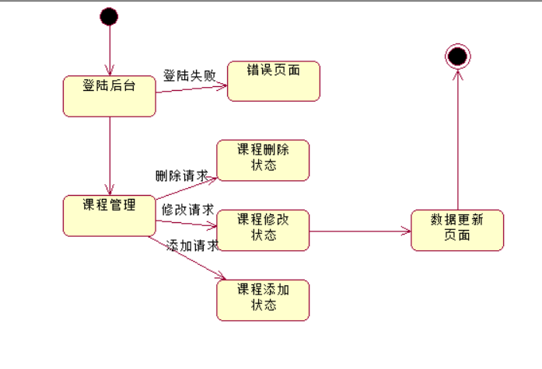
03
状态图
课程管理

Slide 20
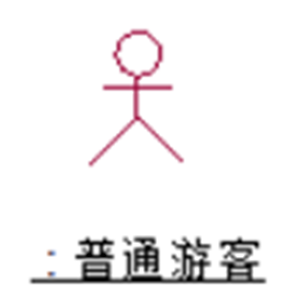
04
顺序图介绍
顺序图（Sequence Diagram）是强调消息时间顺序的交互图，描述了对象之间传送消息的时间顺序，用以表示用例中的行为顺序。
顺序图中包括的建模元素主要有：角色（Actor）、对象（Object）、生命线（LifeLine），激活（Activation）、消息（Message）等。
角色（Actor）：系统角色可以是人或其他的系统或者子系统。

Slide 21

04
顺序图介绍
对象（Object）：对象指的是一个单独的、可确认的物体、单元或实体，它可以是具体的也可以是抽象的，在问题领域里有确切定义的角色。
对象创建时机 ：对象可以在交互开始的时候创建, 也可以在交互过程中进行创建;
-- 处于顶部 ：如果对象的位置在时序图顶部, 说明在交互开始的时候对象就已经存在了;
-- 不在顶部 ：如果对象的位置不在顶部, 那么对象在交互过程中创建的;

Slide 22
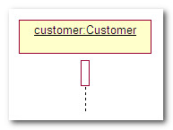
04
顺序图介绍
生命线（LifeLine）：代表顺序图中对象在一段时间内的存在。生命线在顺序图中表示为从对象图标底部中心位置向下延伸的一条虚线。
生命线作用 ：生命线是一个时间线, 从时序图顶部一直到底部都存在, 其长度取决于交互的时间
对象的生命线 ：对象与生命线结合在一起就是对象的生命线, 这个概念包含对象图标以及 对象下面的生命线图标 如下图

Slide 23
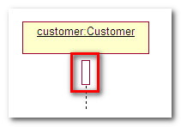
04
顺序图介绍
激活（Activation）：代表时序图中对象执行一项操作的时期, 激活期可以理解为语义中 {} 中的内容, 表示该对象被占用以完成某个任务。
去激活(Deactivation) : 指对象处于空闲状态, 在等待消息激活这个对象。
激活的表示 : 当对象处于激活时期, 生命线可以拓宽为矩形, 这个矩形条称为激活条。
激活去激活的时机 :
-- 激活 : 对象激活是在激活条的顶部激活。
-- 去激活 : 激活条的底部去激活, 通常发生在一个消息离开对象生命线。

Slide 24
04
顺序图介绍
消息（Message）：定义交互和协作中交换信息的类, 对对象之间的通信内容建模;
消息动作 :
-- 动作种类 : 消息允许在实体间传递信息 (传递参数), 允许实体请求其它服务, 对象之间通过 发送和接收消息进行通信;
-- 产生结果 : 消息可以触发操作, 唤起信号, 或使目标对象创建 或 销毁;
消息的异步和同步通信 :
-- 异步通信 : 消息是信号的时候, 发送信号之后, 等待对方触发相应方法, 这是明确的 命名的 对象间的异步通信;
-- 同步通信 : 直接调用对象的方法, 执行方法返回结果, 这种具有返回控制机制的操作是同步通信;
顺序图和通信图中消息的区别 : 顺序图中的消息强调顺序, 通信图中的消息强调交换消息的对象间的关系;

Slide 25
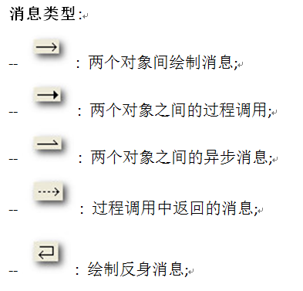
04
顺序图介绍

Slide 26
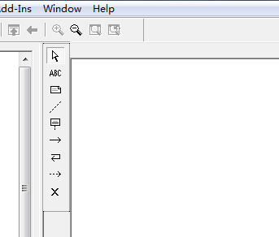
04
顺序图介绍
具体菜单的作用（按照顺序依次向下）：
1.Selection Tool 选择工具
2.Text Bos 文本框
3.Note 注释
4.Anchor Note to Item 虚线将注释同对象或者主教之间连接
5.Object 对象或者是主角
6.Object Message 对象之间传递的信息
7.Message to Self 对自己的消息传递
8.Return message 返回的消息
9.Destruction Marker 破坏标记

Slide 27
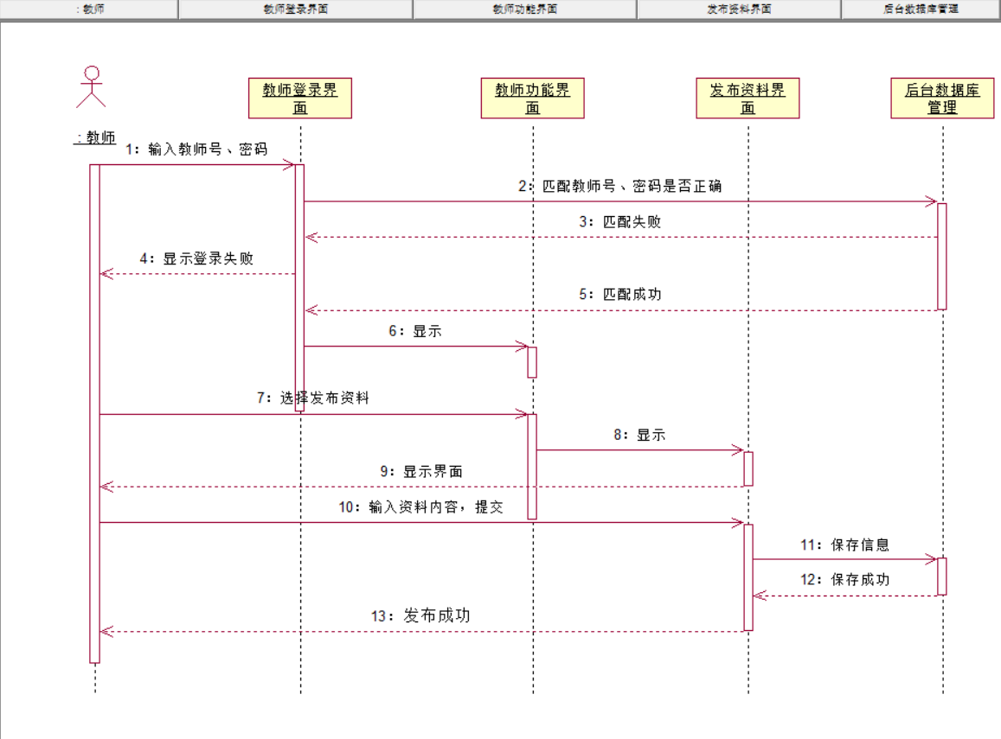
04
教师顺序图
发布资料

Slide 28
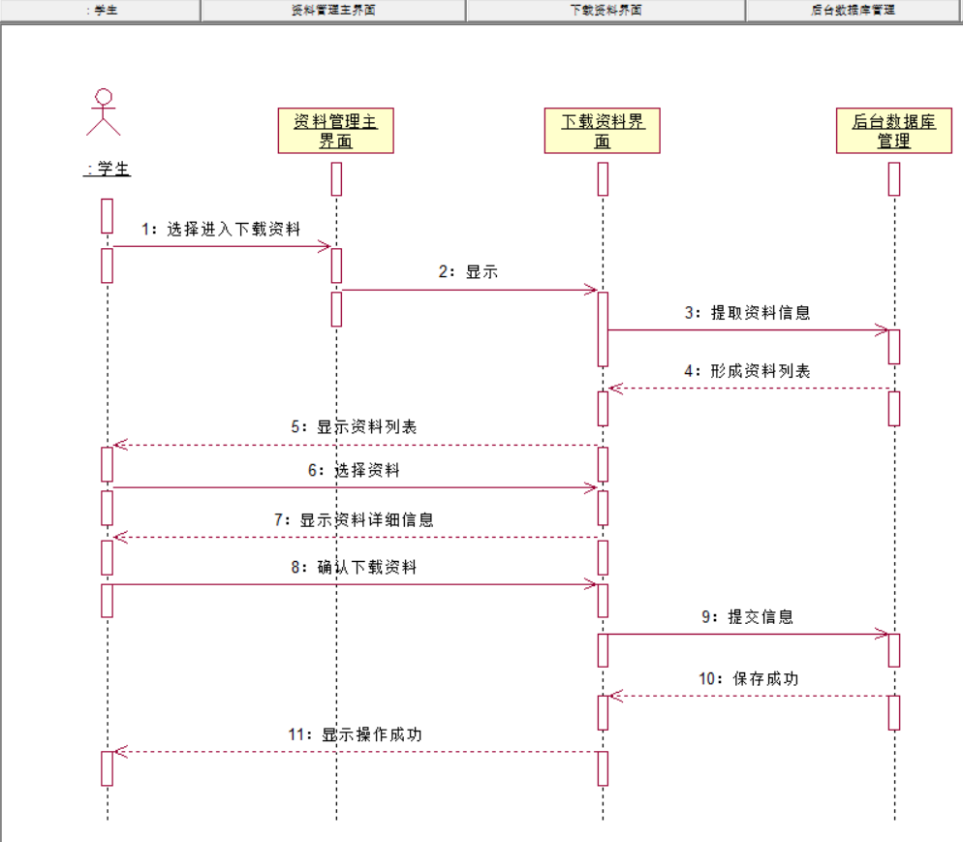
04
学生顺序图
下载资料

Slide 29
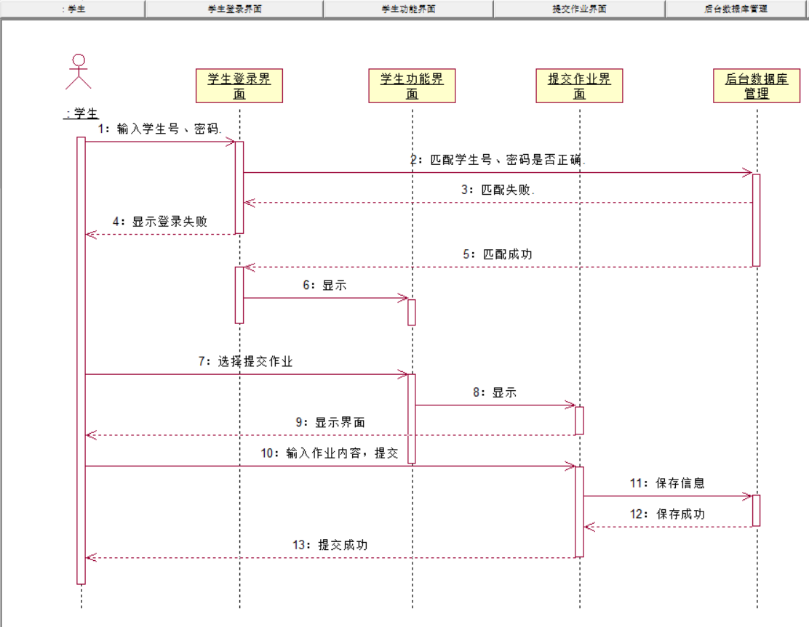
04
学生顺序图
提交作业

Slide 30
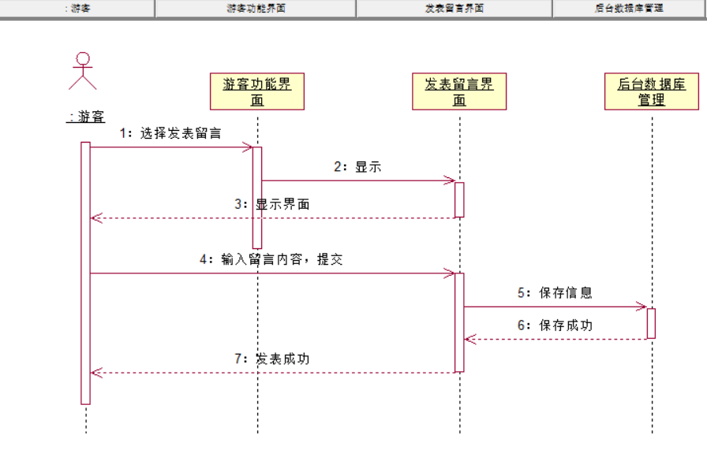
04
游客顺序图
发表留言

Slide 31
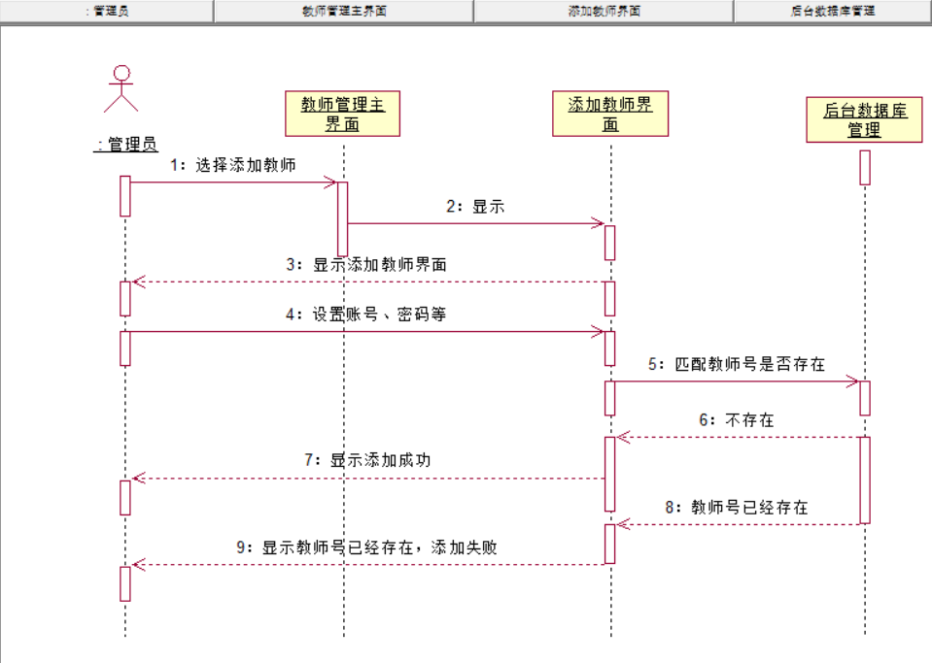
04
管理员顺序图
添加教师

Slide 32
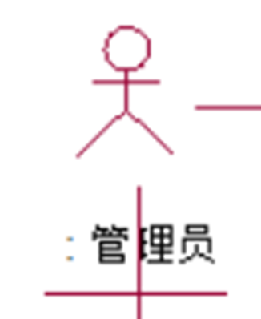
05
通信图介绍
通信图（Collaboration Diagram）是一种交互图，强调的是发送和接收消息的对象之间的组织结构。一个通信图显示了一系列的对象和在这些对象之间的联系及对象间发送和接收的消息。
通信图中包括的建模元素主要有：活动者（Actor）、对象（Object）、链接（Link）、消息（Message）等。
活动者（Actor）：发出主动操作的对象，负责发送初始消息，启动一个操作。

Slide 33
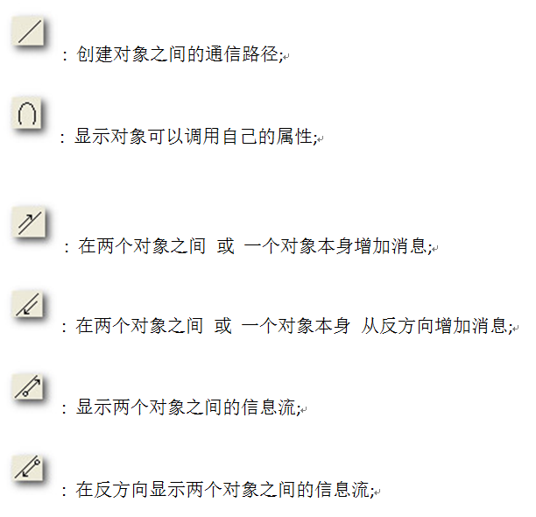
05
通信图介绍
对象（Object）：类的实例，负责发送和接收消息。代表通信图交互中的主体, 和顺序图中对象的概念类似。
通信图和顺序图中对象区别 : 通信图中对象无法创建和撤销, 因此对象在通信图的位置没有限制。
链接（Link）：表示两个东西共享一个消息，
位于对象之间或参与者与对象之间。

Slide 34
05
通信图介绍
消息（Message）：对象间通过链接发送的就是消息;
-- 消息传递方向 : 对象之间的箭头表明对象间交换的消息流, 一个对象发出消息, 链指向的对象接收消息, 链用于实现消息传输;
-- 消息标识 : 消息流标有消息的序列号 和 对象间发送的消息名称;
-- 消息结果 : 每条消息是否会触发接收对象的一系列操作;
消息序号 : 通信图与顺序图中的消息类型是一样的, 为了表明消息顺序, 需要为消息添加序号;

Slide 35
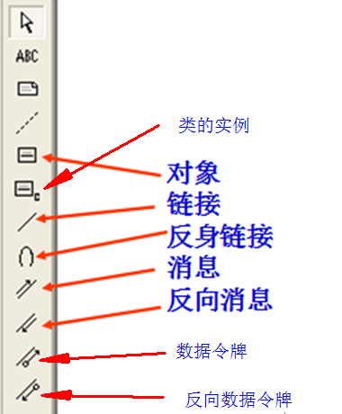
05
通信图介绍
具体菜单的作用（按照顺序依次向下）：
1.Selection Tool 选择工具
2.Text Bos 文本框
3.Note 注释
4.Anchor Note to Item 虚线将注释同对象或者主教之间连接
5.Object 对象或者是主角
6.Class Instance 类的实例
7.Object Link 链接
8.Link To Self 反身链接
9.Link Message 消息
10.Reverse Link Message 反向消息
11.Data Token 数据令牌
12.Reverse Data Token 反向数据令牌

Slide 36
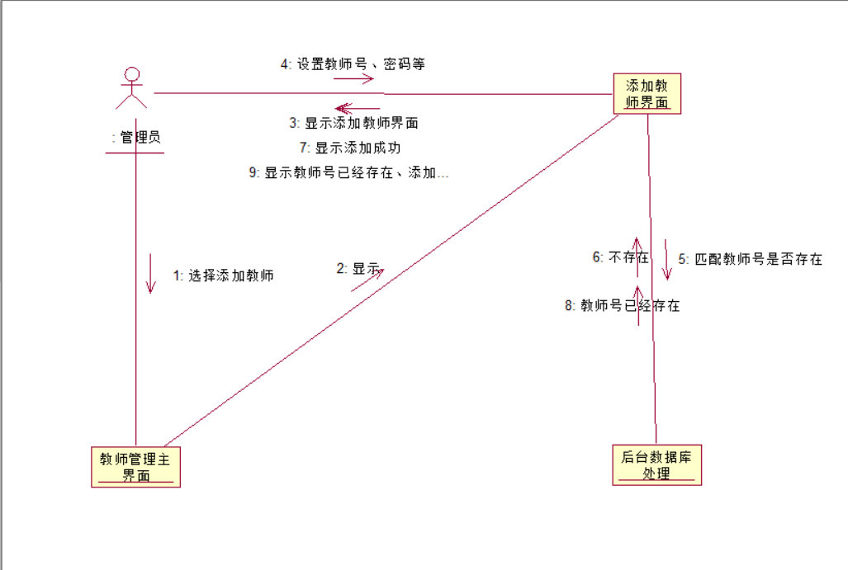
05
管理员通信图
添加教师

Slide 37
05
顺序图和通信图的异同
共同点：顺序图与通信图均显示了对象间的交互。
不同点：顺序图强调交互的时间次序。
通信图强调交互的空间结构。
顺序图可以反映对象的创建、激活、销毁等生命周期，通信图没有。
通信图能反映动作路径，消息必须有顺序号，但是顺序图没有。

Slide 38
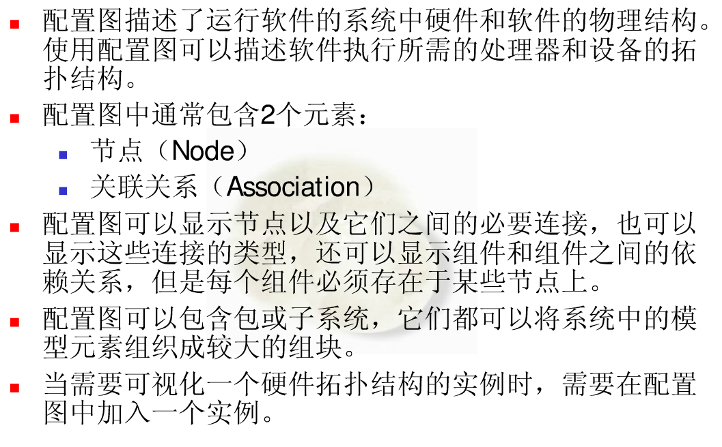
06
部署图
diagram
部署图，也称为配置图。

Slide 39
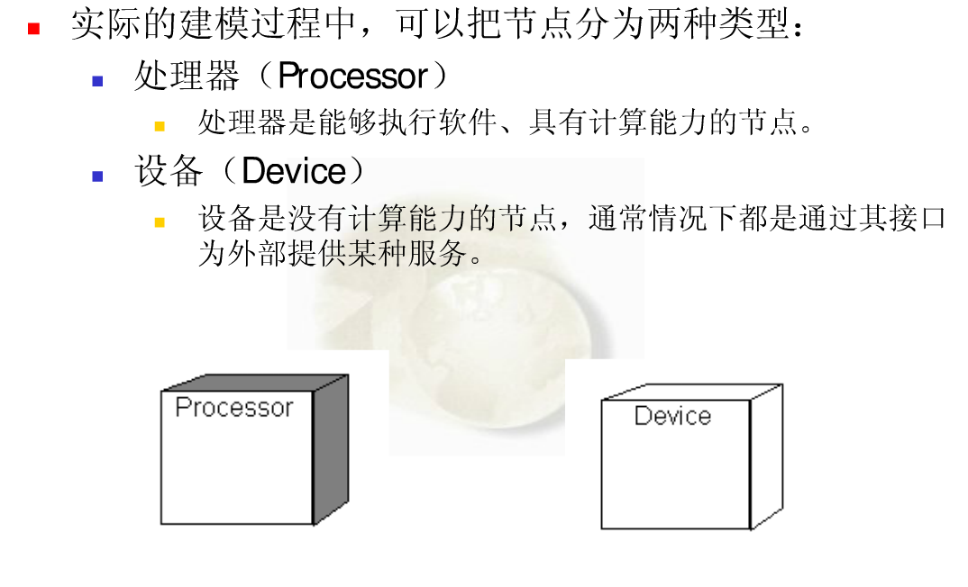
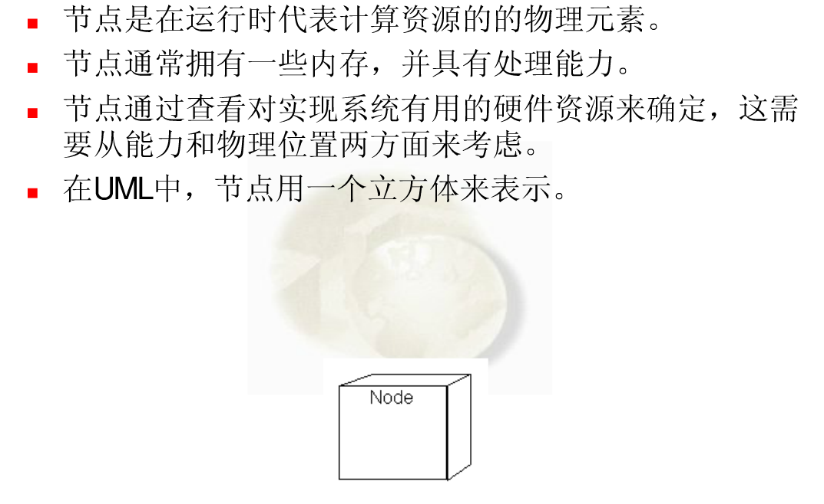
06
部署图
diagram

Slide 40
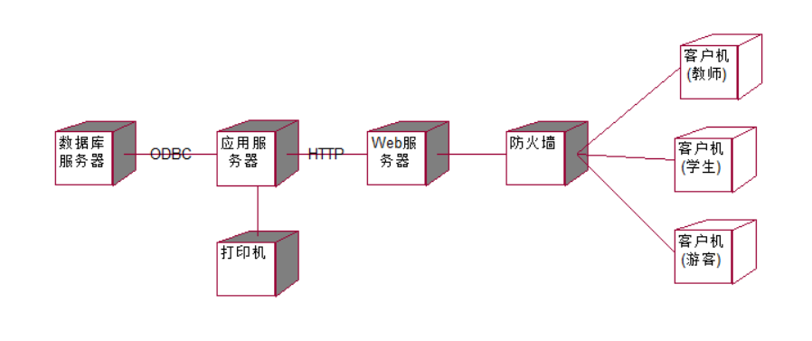
06
部署图
diagram

Slide 41
07
参考文献
1 | 课本 | UML2基础、建模与设计教程 | 杨宏平 等编著 清华大学出版社
2 | 百度文库 | UML课件 | https://wenku.baidu.com/view/ac5ed93b5a8102d276a22f45.html
3 | 博客园 | 顺序图，通信图画法 | https://www.cnblogs.com/Leo_wl/p/3439451.html
4 | CSDN | Rose画用例图 | http://blog.csdn.net/chenyujing1234/article/details/8172951
5 | 百度经验 | 状态图 | https://jingyan.baidu.com/article/a24b33cd196cce19fe002be2.html

Slide 42


06
绩效评定
REFERENCE
绩效评定
温中磊：
陈金润：
简浩男
职责要求 10
技术难度 8
工作的重要性 8
工作强度 9
实际完成情况：
所承担工作的完成速度6
所承担工作的完成质量8
工作沟通 6
文档提交的及时程度 6
文档的质量 10
工作态度 8
总评：79
职责要求 10
技术难度 7
工作的重要性 8
工作强度 8
实际完成情况：
所承担工作的完成速度7
所承担工作的完成质量7
工作沟通 6
文档提交的及时程度 7
文档的质量 9
工作态度 8
总评：77
职责要求 10
技术难度 8
工作的重要性 9
工作强度 8
实际完成情况：
所承担工作的完成速度8
所承担工作的完成质量7
工作沟通 6
文档提交的及时程度8
文档的质量 8
工作态度 9
总评：81
通讯图和顺序图
类图
用例图

Slide 43
06
绩效评定
REFERENCE
绩效评定
吕政凯：
楼静靓：
职责要求 10
技术难度 7
工作的重要性 8
工作强度 8
实际完成情况：
所承担工作的完成速度9
所承担工作的完成质量10
工作沟通 6
文档提交的及时程度 9
文档的质量 8
工作态度 9
总评：84
职责要求 10
技术难度 7
工作的重要性 8
工作强度 7
实际完成情况：
所承担工作的完成速度9
所承担工作的完成质量9
工作沟通 6
文档提交的及时程度 9
文档的质量 8
工作态度 9
总评：82
状态图
部署图

Slide 44
09
问题提问
REFERENCE
UML有哪些图，说出9种以上？
用例图，类图，对象图，状态机图，活动图，顺序图（时序图），通信图（协作图），构件图，部署图（配置图），包图，组合结构图，定时图，交互概览图
顺序图和通信图各自的侧重点？
顺序图清楚地表示交互作用中的时间顺序
通信图清楚地表示对象间的关系
UML中的静态图有哪些？
类图，对象图，包图，组合结构图

Slide 45
感谢老师们精心培养
介绍完毕 请指正
Introduction is completed, please correct me.
报告人：G2小组
指导老师：杨枨老师

